Slide 1
해부학사전
Anatomy 12615 이준호
13615 박영호
14615 윤성희

Slide 2
목차
프로그램 설명
프로그램 화면
프로그램 Navigation
전문가의 조언
개선할 점
Q&A

Slide 3
프로그램설명
의학용어를 해부학적으로 접근하여 DB를 이용한 검색, 인체도를 이용한 시각적인 접근이 가능한 프로그램이다.
신용어, 구용어 등 한국어를 지원한다.
이미지를 통해 시각적으로 접근가능하다.

Slide 4
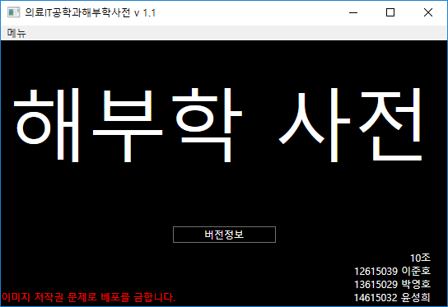
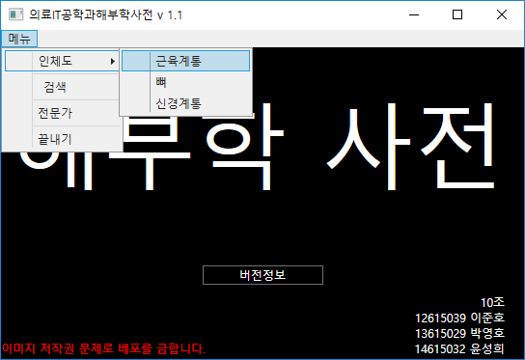
프로그램화면
메인 화면으로 버전정보와 메뉴를 통해 다른 창으로 이동할 수 있다.

Slide 5
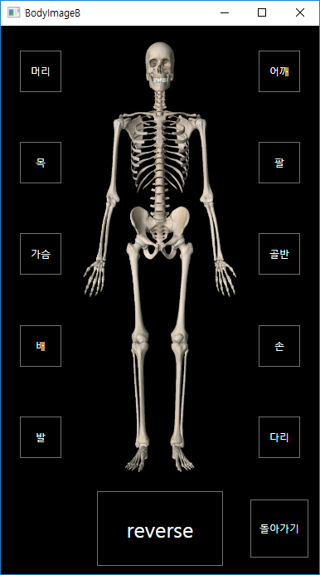
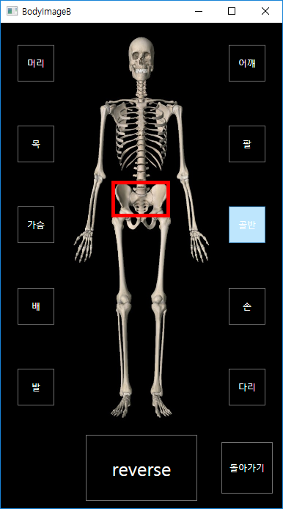
프로그램화면
인체도를 통해 들어간 메뉴로 버튼을 통해 자세한 부위창으로 넘어가며, 마우스를 올려놓으면 Mouse enter/leave 이벤트를 통해 어떤 부위인지 표시해준다.

Slide 6
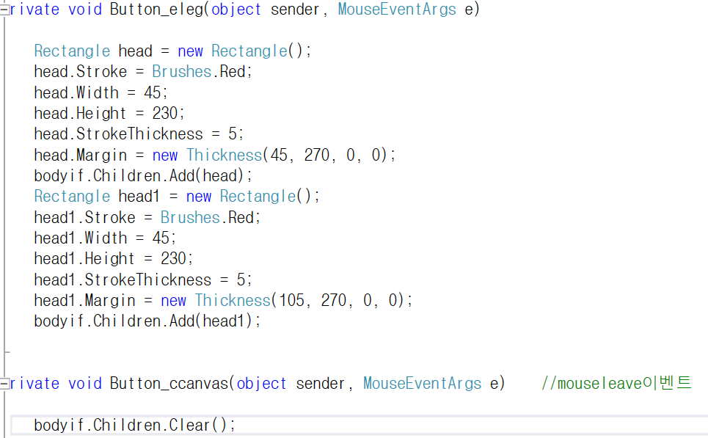
프로그램 화면
Mouse enter 시 사각형이 화면에 나오도록 하고,
Mouse leave로 사각형을 지운다.
이와 같이 enter/leave 이벤트로 Mouse Over 이벤트를 흉내내어 보았다.

Slide 7
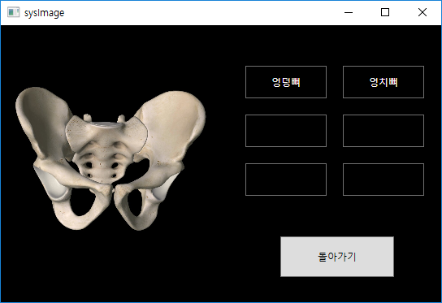
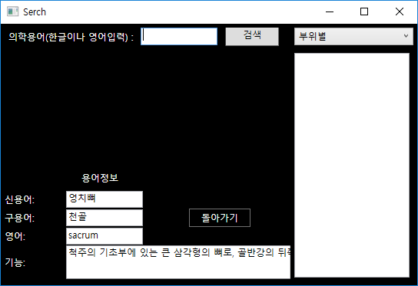
프로그램 화면
자세한 부위를 나타내는 창으로 그 부위에 해당하는 의학용어들이 칸에 나타난다. 칸을 클릭하면 검색 창으로 이동하여 DB에서 해당 정보를 불러와서 띄운다.

Slide 8
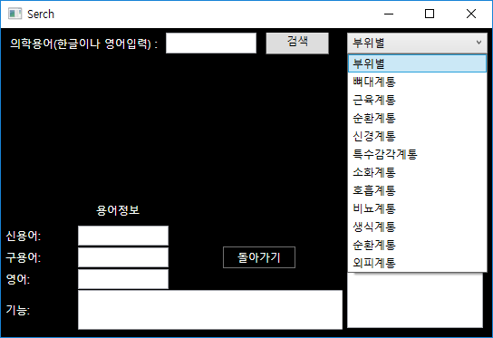
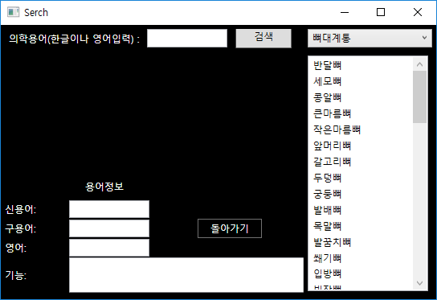
프로그램 화면
메뉴를 통해 검색창을 들어갔을 때에는 검색과 콤보박스와 리스트박스를 통한 모든 데이터를 찾을 수 있다.

Slide 9
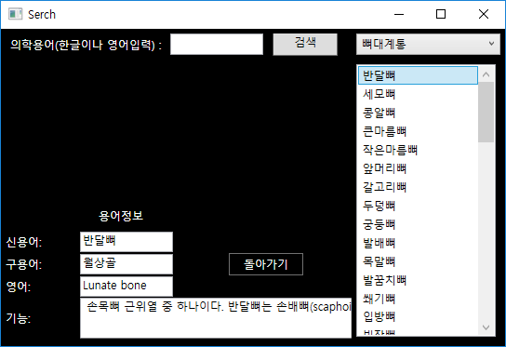
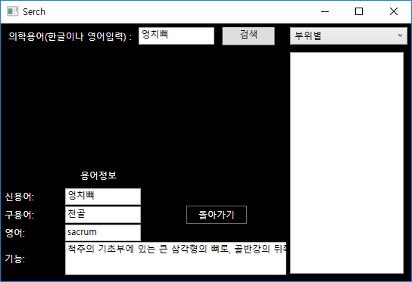
프로그램 화면
<리스트박스로 접근>
<검색창으로 접근>

Slide 10
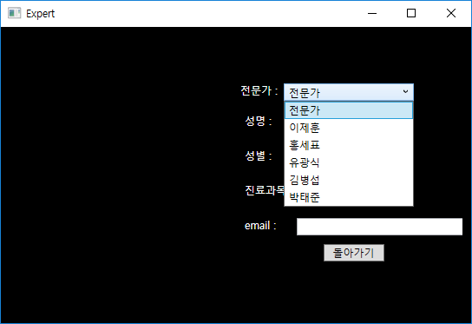
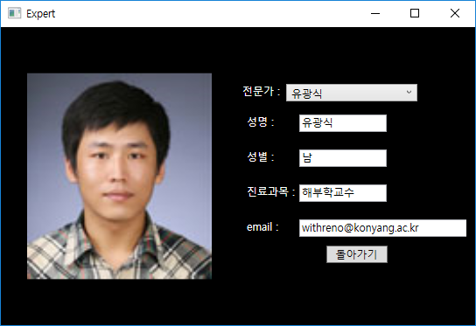
프로그램화면
메뉴를 통해 전문가 메뉴에 들어가면 전문가들의 이름들이 나오며 궁금한 점이나 더 알고 싶은점이 있다면 제공되는 e-mail 주소를 통해 질문을 할 수있다.

Slide 11
프로그램 Navigation

Slide 12
전문가의 조언
건양대학교 이제훈 (해부학)교수님께서 조언을 해주셨다.
내용 쪽으로는 그 부위에서 해당하는 병명, 발생하는 병명 등 의 정보가 있는 게 좋을 것 같다고 하셨다.
프로그램 쪽으로는 모든 창에 메뉴를 만들어 조금 더 편리하게 처음 화면 또는 다른 화면으로 이동할 수 있도록 하는게 좋을것이라고 유저입장에서 조언을 해주셨다.

Slide 13
개선할 점
조언을 토대로 모든 화면에 메뉴를 추가하여 조금 더 편리하게 사용자가 사용할 수 있도록 한다.
DB에 병명 등 정보를 추가한다.
이미지 저작권 문제를 해결한다.

Slide 14
Q&A

